Slide 1

PHÒNG GIÁO DỤC VÀ ĐÀO TẠO PHÚ GIÁO
TRƯỜNG TIỂU HỌC VĨNH HÒA A
BÀI THI THỰC HÀNH
Giáo viên: Phạm Thị Loan
TẬP LÀM VĂN
Kể về một trận thi đấu thể thao

Slide 2

Thứ sáu, ngày 1 tháng 4 năm 2022
Tập làm văn

Slide 3
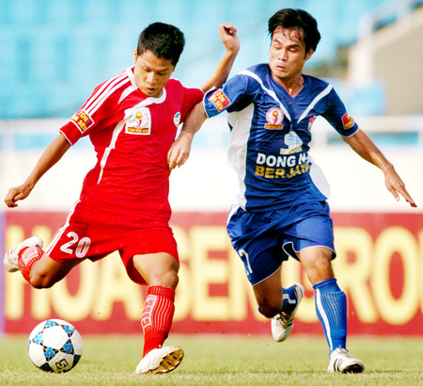
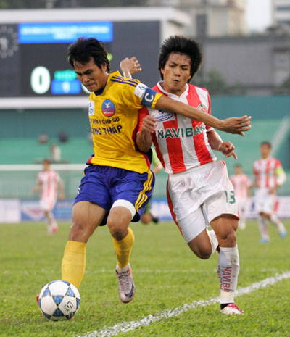
Bóng đá

Slide 4
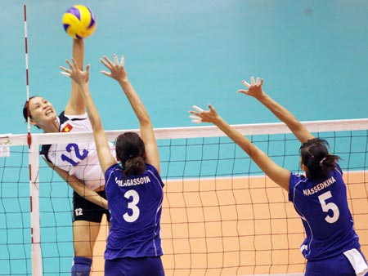
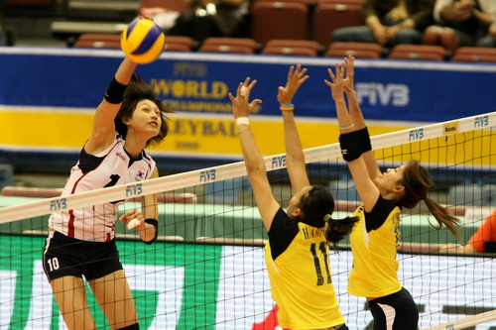
Bóng chuyền

Slide 5
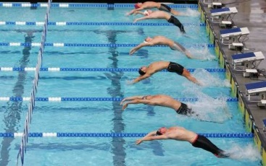
Bơi lội

Slide 6
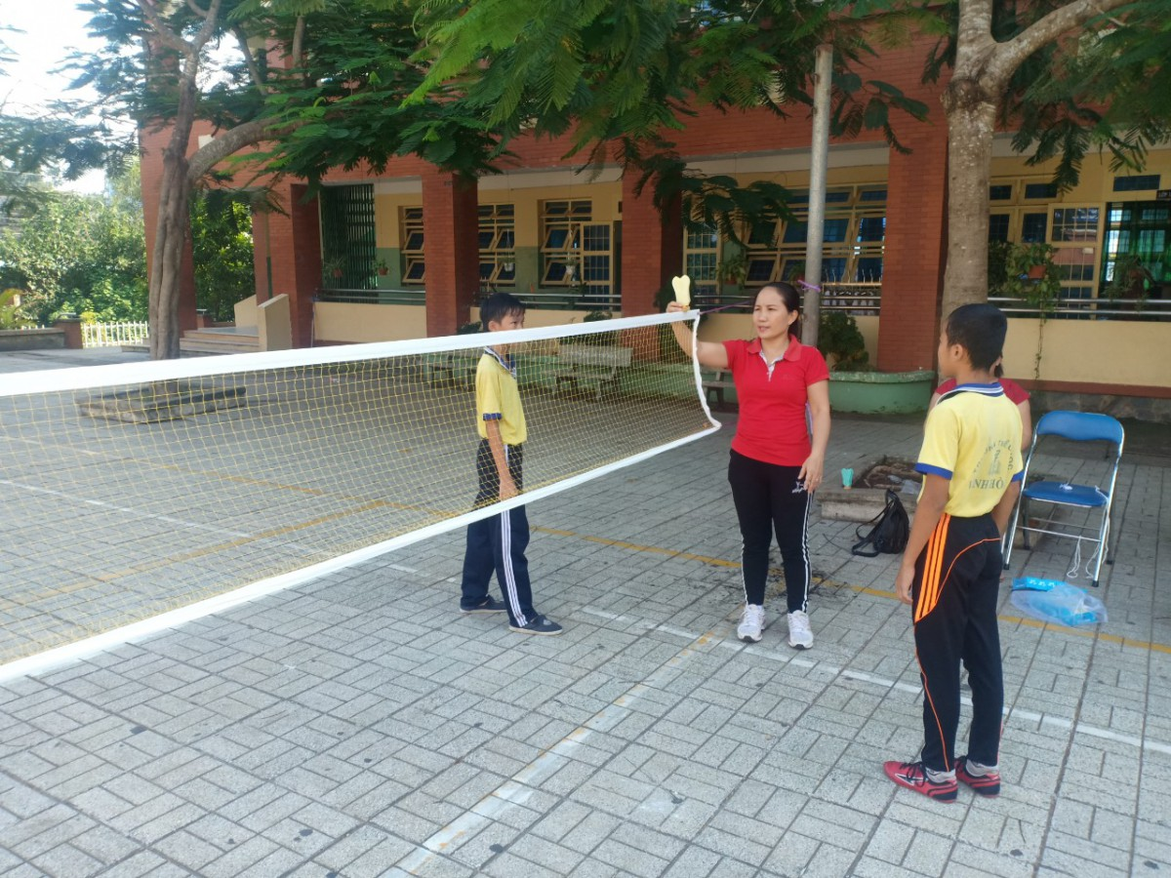
Đá cầu

Slide 7
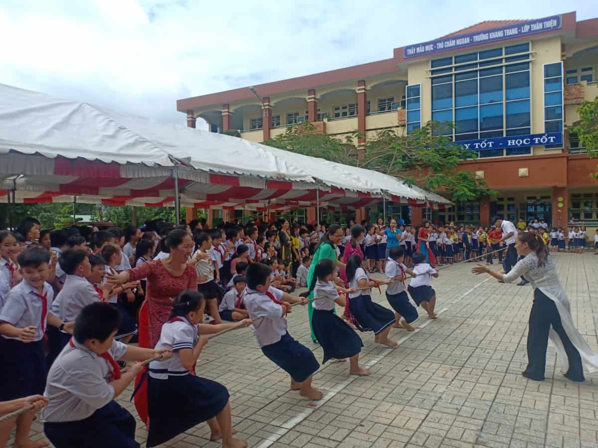
Kéo co

Slide 8
Thứ sáu, ngày 1 tháng 4 năm 2022
Tập làm văn
Kể về một trận thi đấu thể thao

Slide 9
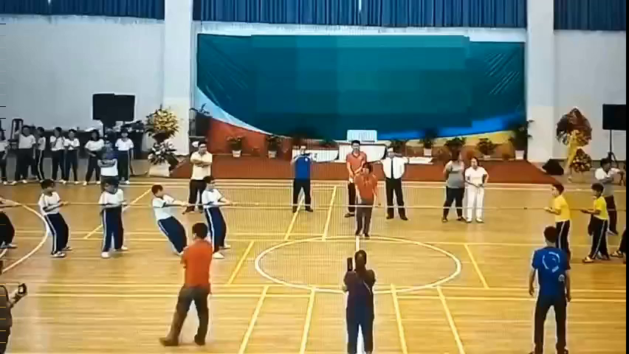

Slide 10
Thứ sáu, ngày 1 tháng 4 năm 2022
Tập làm văn
Kể về một trận thi đấu thể thao
1. Kể về một trận thi đấu thể thao.
Gợi ý:
a. Đó là môn thể thao nào?
b. Em tham gia hay chỉ xem thi đấu?
c. Buổi thi đấu được tổ chức ở đâu? Tổ chức khi nào?
d. Em cùng xem với những ai?
e. Buổi thi đấu diễn ra như thế nào?
g. Kết quả thi đấu ra sao?

Slide 11
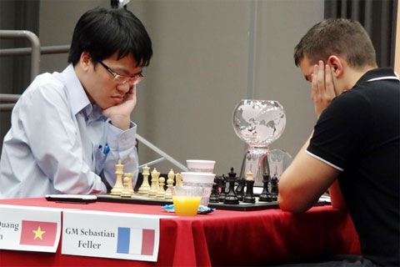
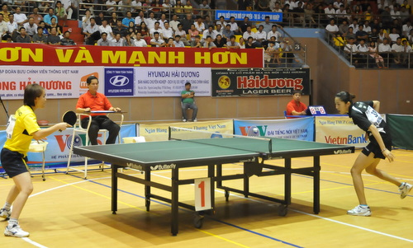
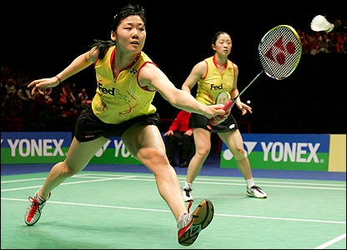
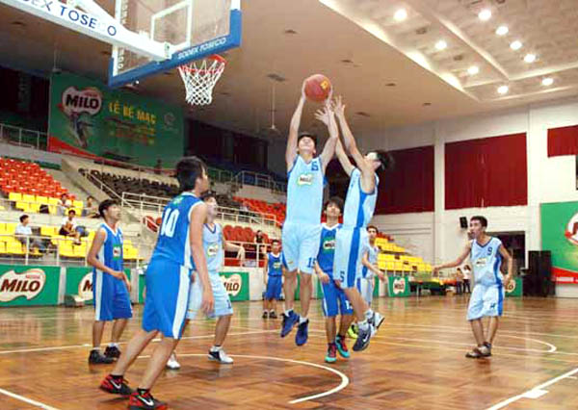
Kể về một trận thi đấu thể thao.
a. Đó là môn thể thao nào?
Cờ vua
Bóng bàn
Cầu lông
Bóng rổ

Slide 12
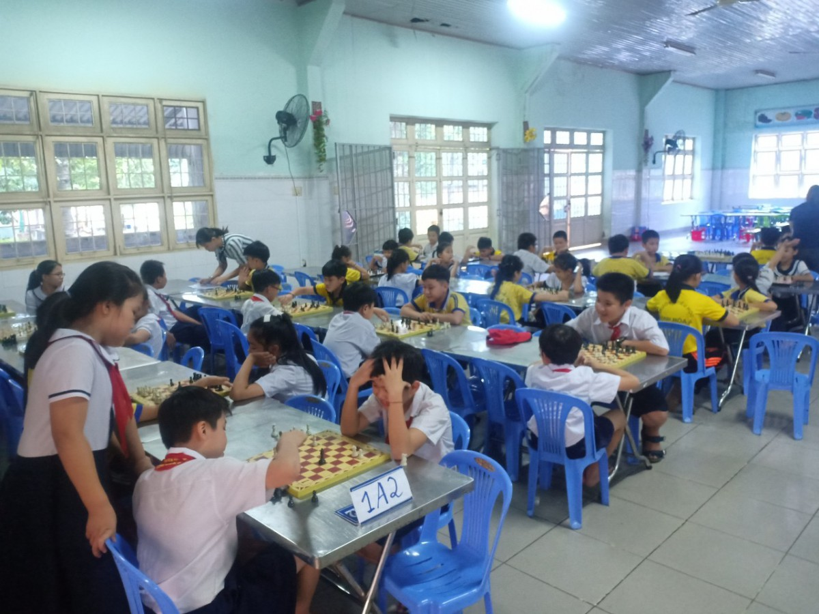
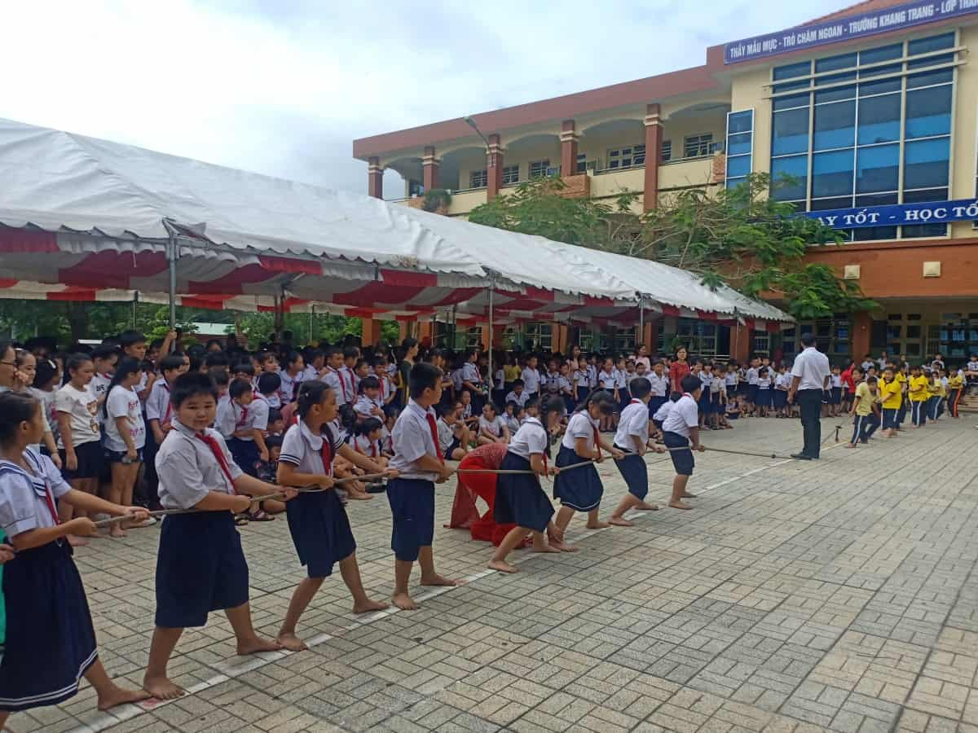
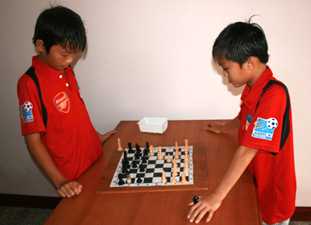
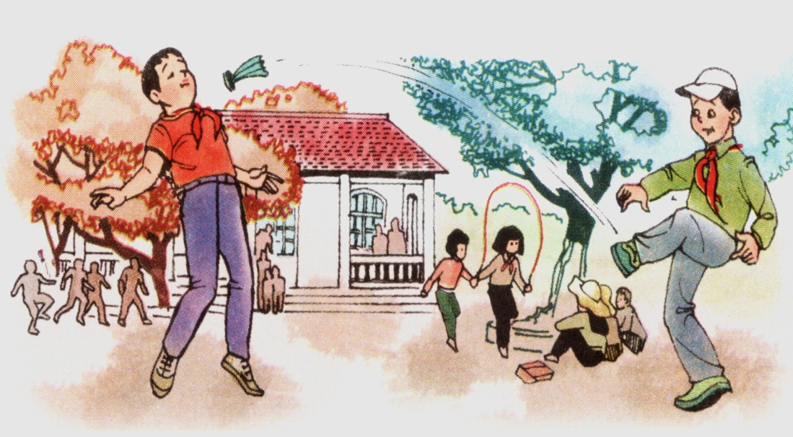
Kể về một trận thi đấu thể thao.
b. Em tham gia hay chỉ xem thi đấu?

Slide 13
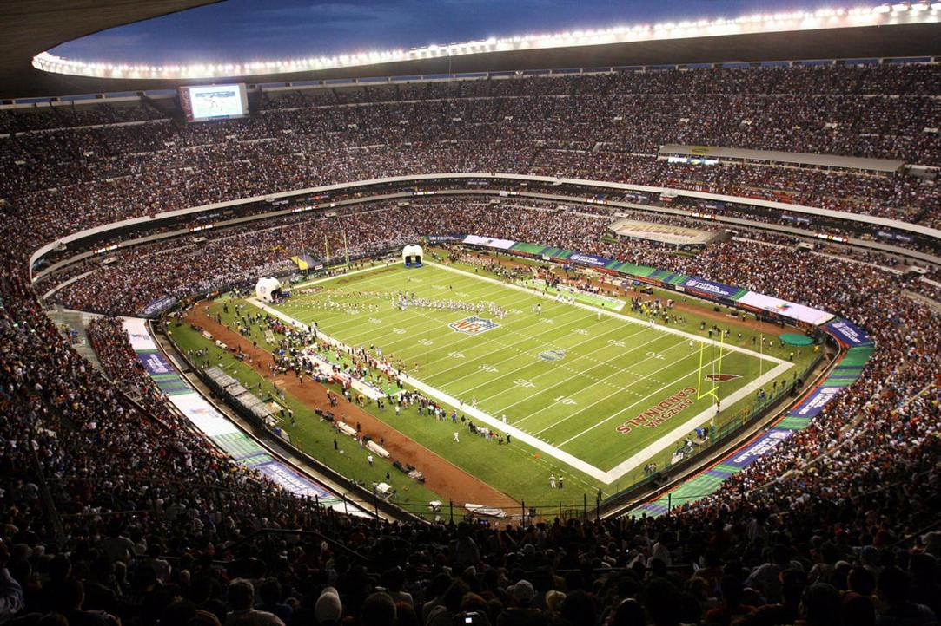
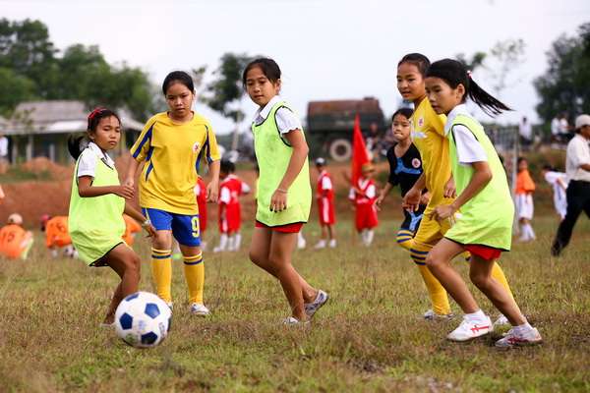
Kể lại một trận thi đấu thể thao.
c. Buổi thi đấu được tổ chức ở đâu? Tổ chức khi nào?

Slide 14
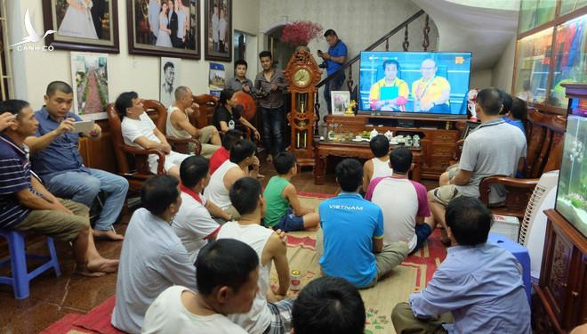
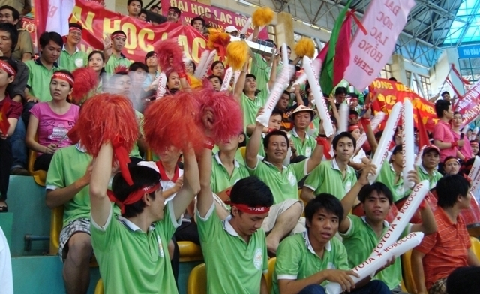
Kể lại một trận thi đấu thể thao.
d. Em cùng xem với những ai?

Slide 15
Kể lại một trận thi đấu thể thao.
e. Buổi thi đấu diễn ra như thế nào?

Slide 16
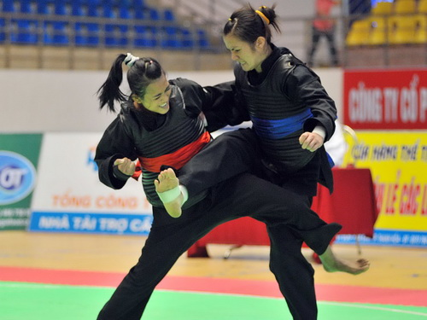
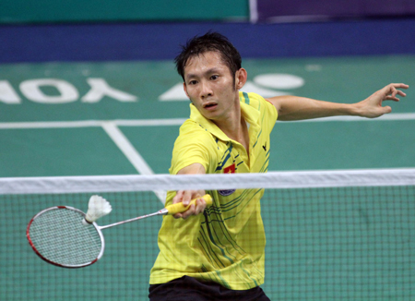
Kể lại một trận thi đấu thể thao.
e. Buổi thi đấu diễn ra như thế nào?
Quyết liệt
Căng thẳng
Gay cấn
Nỗ lực

Slide 17
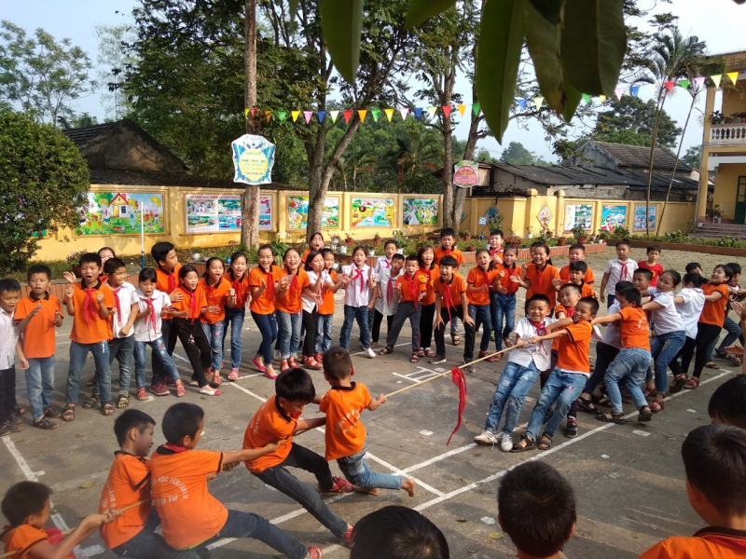
Hào hứng, cổ vũ nhiệt tình

Slide 18
Kể lại một trận thi đấu thể thao.
e. Buổi thi đấu diễn ra như thế nào?
Trước trận đấu
Khi trận đấu diễn ra
Khi trận đấu diễn ra
Tên của các
đội tham gia
Tâm trạng
Các vận động viên
thi đấu như thế nào?
Cổ động viên cổ vũ cho
trận đấu ra sao?

Slide 19
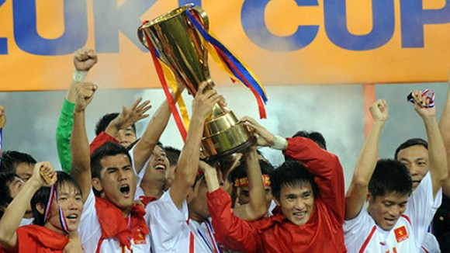
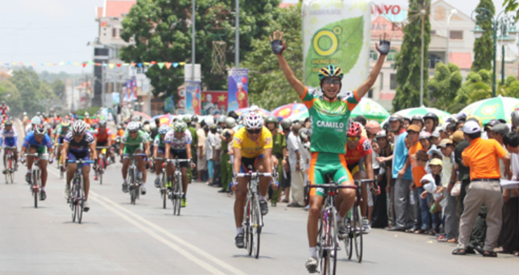
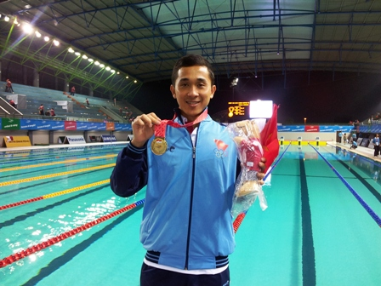
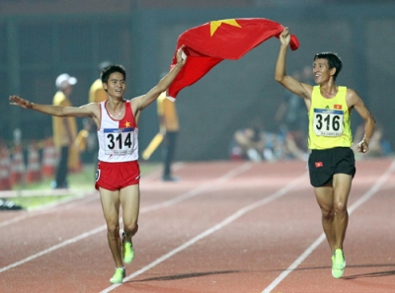
Kể lại một trận thi đấu thể thao.
g. Kết quả thi đấu ra sao?
Thắng
Thua
Hòa

Slide 20
Thứ sáu, ngày 1 tháng 4 năm 2022
Tập làm văn
Kể về một trận thi đấu thể thao
Gợi ý:
a. Đó là môn thể thao nào?
b. Em tham gia hay chỉ xem thi đấu?
c. Buổi thi đấu được tổ chức ở đâu? Tổ chức khi nào?
d. Em cùng xem với những ai?
e. Buổi thi đấu diễn ra như thế nào?
g. Kết quả thi đấu ra sao?

Slide 21
Thứ sáu, ngày 1 tháng 4 năm 2022
Tập làm văn
Kể về một trận thi đấu thể thao.

Slide 22
Thứ sáu, ngày 1 tháng 4 năm 2022
Tập làm văn
Kể về một trận thi đấu thể thao.
Các môn thể thao mang lại cho chúng ta những lợi ích gì khi tham gia tập luyện hoặc thi đấu?
Chúng ta cần làm gì để tránh xảy ra những tai nạn khi tham gia thi đấu thể thao?

Slide 23


Rung chuông vàng

Slide 24

Rung chuông vàng
Môn thể thao nào được mệnh danh là
‘vua của các môn thể thao’?
Câu 1
0
5
1
2
3
4
A
Cờ vua
Hết giờ
Bóng chuyền
B
Bóng đá
c

Slide 25
Rung chuông vàng
Môn thể thao nào sử dụng lưới,
vợt và trái cầu?
Câu 2
0
5
1
2
3
4
A
Cầu lông
Hết giờ
Đá cầu
B
Bóng bàn
c

Slide 26
Rung chuông vàng
Quả cầu giấy xanh xanh
Qua chân tôi chân anh
Bay lên rồi lộn xuống
Đi từng vòng quanh quanh.
Câu 3
0
5
1
2
3
4
A
Đá bóng
Hết giờ
B
Đá cầu
Cầu mây
c

Slide 27
Thứ sáu, ngày 1 tháng 4 năm 2022
Tập làm văn
Kể về một trận thi đấu thể thao.

Slide 28


KÍNH CHÚC QUÝ THẦY CÔ
VÀ CÁC EM NHIỀU SỨC KHỎE

